Slide 1
Java程序设计
Lecture 04
Notes:
指导手册，增量更新

Slide 2
The for Statement
The for statement provides a compact way to iterate over a range of values. Programmers often refer to it as the "for loop" because of the way in which it repeatedly loops until a particular condition is satisfied.
initialization expression，循环开始时，执行初始化表达式一次
termination expression ，当终止表达式结果为false时，终止循环
increment expression，在循环的每次迭代之后调用，增加/减少一个值
for(initialization; termination; increment) {
statements
}

Slide 3

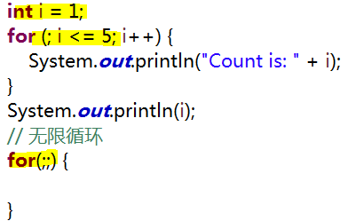
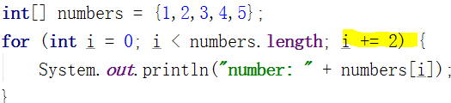
仅初始化时，执行一次
每次迭代时，执行
每次迭代后，执行
++++++++++++++++++++++++++++++++
可由由外部获取
++++++++++++++++++++++++++++++++
步进2

Slide 4
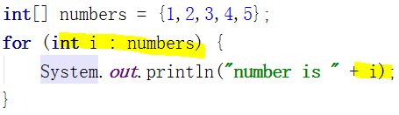
When you see the colon (:) read it as “in.” The loop above reads as “for each i in numbers.” As you can see, the for-each construct combines beautifully with generics. It preserves all of the type safety.

Slide 5
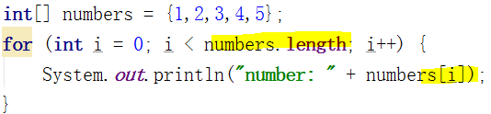
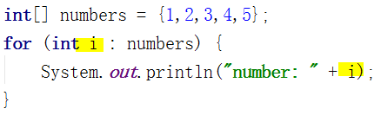
for语句支持另一种用于集合/数组的迭代形式，增强型for语句(forEach)，可用于使循环更紧凑且易于阅读
i为数组中元素的index索引
基于索引获取数组中的元素
指定数组/集合中
元素的类型
指定需遍历的数组/集合
i每次迭代的
数组/集合中的元素

Slide 6
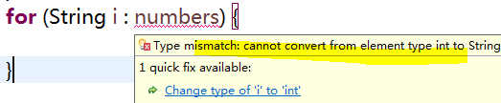
遍历数组/集合的适用场景
For，适合需要指定遍历次数，需要基于索引/次数完成进一步操作时
Foreach，适合遍历全部元素，无需基于元素索引位置操作时
We recommend using for-each form of the for statement instead of the general form whenever possible.
编译器完成
类型安全检测
当元素实际类型与声明不匹配时
无法编译

Slide 7
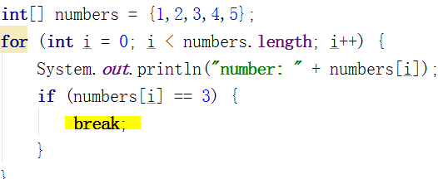

Branching Statements
You can also use an break statement to terminate a for, while, or do-while loop.
终止对应的循环
结束循环

Slide 8
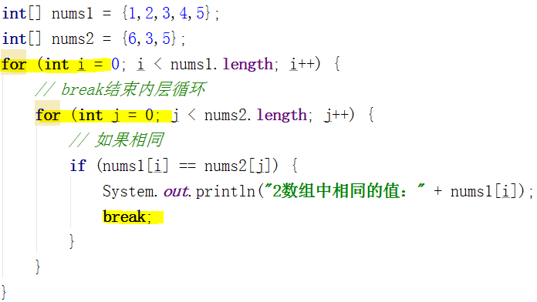

当相等时，仅终止内层循环

Slide 9
The return statement exits from the current method, and control flow returns to where the method was invoked. The return statement has two forms: one that returns a value, and one that doesn't. To return a value, simply put the value (or an expression that calculates the value) after the return keyword.
Return终止退出当前方法，将控制流程返回到调用该方法处

Slide 10
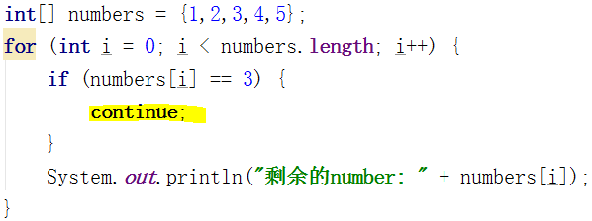
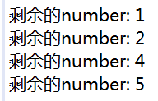
The continue statement skips the current iteration of a for, while , or do-while loop.
结束本次循环，开始下一循环
当执行continue是
终止本次循环的执行
继续下一循环

Slide 11
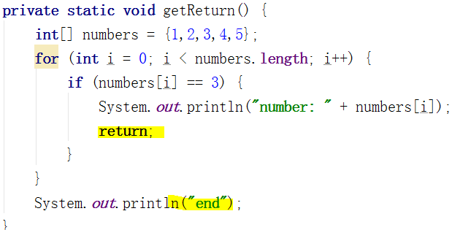



结束退出当前方法
？
在方法名称前
声明返回类型

Slide 12
Part2 - Summary
 | content
变量 | 变量的声明，命名规范
基本数据类型 | 8 + 1基本数据类型，默认值，范围，大小等
整数类型 | 基本整数类型，long类型后缀
转义符 | 特殊含义字符输出的处理
常量 | 常量的声明，命名规范
数组 | 数组的类型，，创建方法，索引，长度，引用传递
字面量 | 基本类型的字面量，值传递与引用传递
变量的作用范围 | 域，实例变量，类变量，类常量，局部变量，参数，默认值
算术运算符 | 取模，字符串拼接
等式与关系运算符 | 基本类型使用 == 判断值是否相等
条件运算符 | 布尔表达式执行条件，短路特性
运算符优先级 | 建议使用()括号强调有限顺序

Slide 13
 | content
基本数据类型转换 | 大范围到小范围的强制转换
注释 | 单行，多行，文档
If then else | 表达式值与执行的代码块
switch | 支持的类型，支持字符串，固定项，break，适应场景
While | 表达式
For | 声明方法，循环的过程
foreach | 适应场景，优缺点
Break | 终止的范围
Return | 方法的退出，有/无返回值的声明

Slide 14
Part3 - Classes and Objects
More on Classes
Objects
Nested Classes
Enum Types

Slide 15
Design Patterns: Singleton Pattern
在应用的领域设计中，Java更适合基于贫血模型(Anemic Domain Model)的设计与开发
用于封装数据的类：
用户、学生，班级，订单，地址，课程等(Entity实体类)
封装保存数据(状态)，但并不包含任何数据的业务操作
用于提供服务的类：
具有主函数的程序入口类，辅助工具类，业务逻辑类(组件)，数据持久化类(组件)
无需保存操作状态，用于操作(行为)保存在实体对象中的数据

Slide 16
Access Level Modifiers
Access level modifiers determine whether other classes can use a particular field or invoke a particular method. There are two levels of access control:
top level, public, or package-private (no explicit modifier).
member level, public, private, protected, or package-private (no explicit modifier).
访问级别修饰符，决定了其修饰的类型、变量、方法的作用范围(可访问范围，可见范围)
可见，即可访问，看不见如何操作访问？

Slide 17
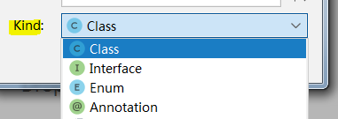
顶级(top level)，即独立的源文件，只有类、接口、枚举、注解，支持创建为顶级的独立源文件
public，所有其他类可访问
package-private，无修饰符的默认声明，仅包内可访问
C，可以在源文件中，创建独立的函数
Java，必须先创建以上类型
所有方法，变量，常量等等
必须声明在以上类型body大括号中
无法脱离类型创建
即，不存在顶级的方法/变量/常量等

Slide 18
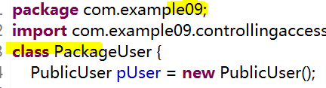
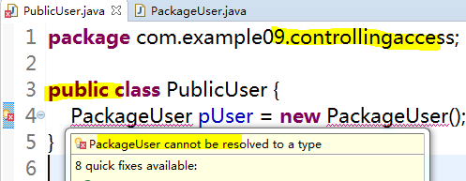
独立的源文件
因此为顶级类
PublicUser类全局可见
因此，其他包可以使用
PackageUser类仅包内可见
因此，其他包，即使是子包中
也无法使用

Slide 19
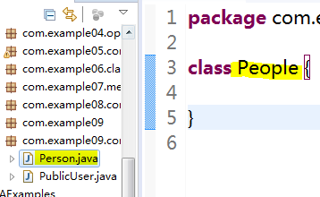
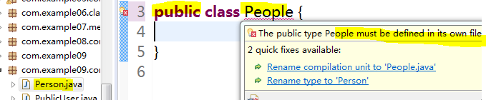
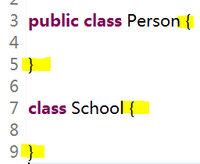
Package级
允许源文件名与类型名称不同
Public级别则不允许
允许在一份源码文件中
并列，而非嵌套声明2个类

Slide 20
CC：禁止在一个源码文件中声明2个并列的类型，会严重降低代码的可读性
CC：package级类允许文件名与类名不同，但是禁止使用，会引起歧义，降低代码的可读性
必须定义在类型内的，称为Method方法，如Java语言；可以脱离类型独立定义的，称为Function函数，如C JavaScript语言
即，严格意义，Java中不存在函数，但Java8后已支持函数式编程

Slide 21
成员级(member level)，声明在类型内部的，可以是，类、接口、变量、常量、方法等
Public，公共，全局可访问
package-private，包内可访问
Private，私有，类型内可访问
Protected，包中，及任意位置的子类可访问
级别仅说明可访问范围，与如何操作无关
class MyClass {
property
constructor() {}
method() {}
class{}
interface {}
}
成员级
类型内部声明的
全部其他
内部类/内部接口/变量/方法等
顶级
类型

Slide 22
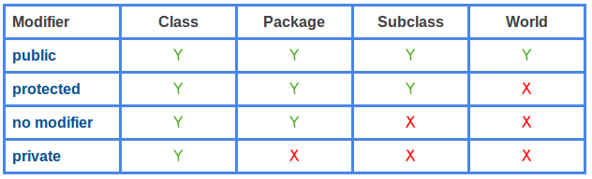
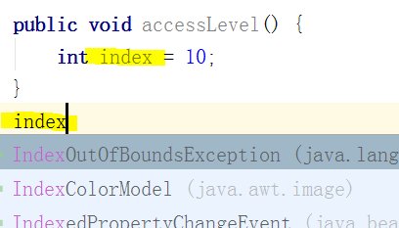
包内可访问
仅同层包中可以访问
子包也不可访问
可访问范围
Index为方法内的局部变量
其可访问范围仅为方法内部
方法外部无法访问变量
即出了可访问范围，就看不到了
方法内的局部变量
方法外无法访问

Slide 23
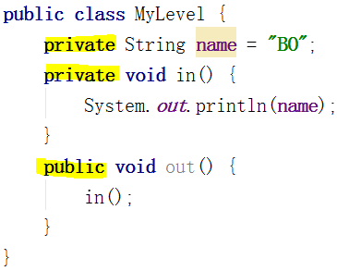
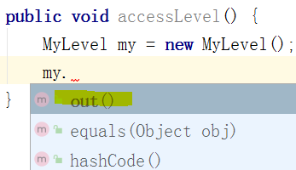
Private，仅类内可访问
private变量 name
Private方法print()
仅在类中代码，可以访问使用
+++++++++++++++++++++++++++
在外部其他类中的方法中
仅public可见
Private均不可见

Slide 24
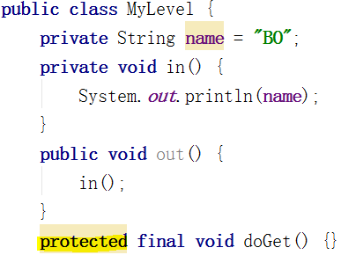

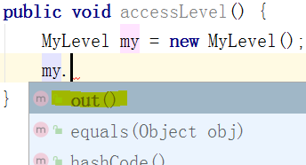
Protected，类，包，子类可访问
+++++++++++++++++++++++++++
子类可访问protected方法
+++++++++++++++++++++++++++
全局，仅能访问public方法
无法访问private/protected

Slide 25
Defining Methods
The only required elements of a method declaration are the method's return type, name, a pair of parentheses, (), and a body between braces, {}.
Variables in a method or block of code—these are called local variables.
方法的组成
修饰符，public, private，static，final等(后期讨论)
方法返回类型，方法返回值的数据类型，没有返回值，则返回void
方法参数列表，参数是声明在()圆括号，“,”逗号分隔输入的参数列表，声明方法需要的参数数据类型及参数名称。如果没有参数，也必须使用空的括号
方法体，包含在{}大括号之间的，包括局部变量等的代码块

Slide 26
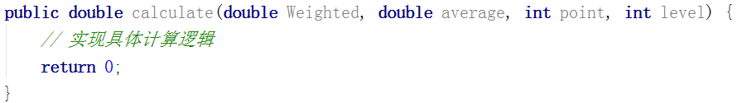


修饰符
返回类型
方法名称
CC：方法命名规范。方法必须以动词开始，驼峰式首字母小写，接形容词或名词
参数1类型
参数1名称
方法参数列表
添加一个user对象

Slide 27
Two of the components of a method declaration comprise the method signature: the method's name and the parameter types.
类中不能存在方法签名相同的方法，方法签名是类中一个方法区别于另一个的特征
方法签名由：方法名称，方法参数列表(方法参数数量，相应位置的参数类型)决定；与方法的各种修饰符，返回类型，参数名称等无关
即，如果类中的方法名称相同，并且方法中参数个数相同，并且相同位置的参数类型也相同，即为方法签名相同，无法通过编译

Slide 28
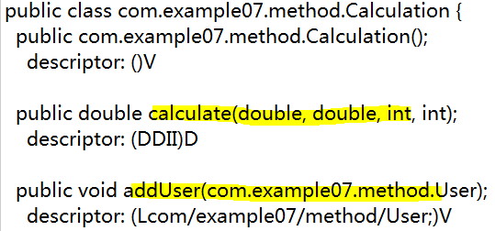
方法的签名
calculate(double, double, int, int)
方法的签名
addUser(User)
反编译后获取的方法签名

Slide 29
calculate(double, double, int, int)
方法签名与
参数名称无关
方法签名与
修饰符无关
方法名称不同
参数个数不同
相同位置参数类型不同

Slide 30
Passing Information to a Method - values
The declaration for a method or a constructor declares the number and the type of the arguments for that method or constructor.
Parameters refers to the list of variables in a method declaration. Arguments are the actual values that are passed in when the method is invoked. When you invoke a method, the arguments used must match the declaration's parameters in type and order.
方法声明了参数数量与类型；可定义任意类型的参数。调用方法传入参数时，必须与类型和顺序匹配
Parameter，方法声明定义中的参数(形参)
Argument，方法被调用时实际传入的参数(实参)

Slide 31

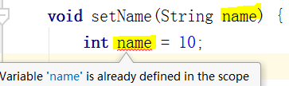
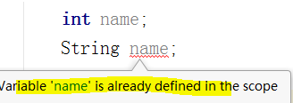
需要为方法的参数命名，该名称将在方法体内引入传入的参数
方法参数名称，在其作用范围内必须是唯一的
无论参数类型是否相同，参数名称不能相同
不能与方法内局部变量名称相同
方法参数类型不同
但参数名称冲突
无法编译
+++++++++++++++++++++++++++++
方法参数名称
与局部变量名称冲突
无法编译
++++++++++++++++++++++++++++
方法局部变量类型不同
但变量名称冲突
无法编译

Slide 32
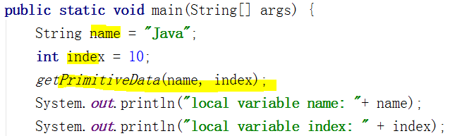



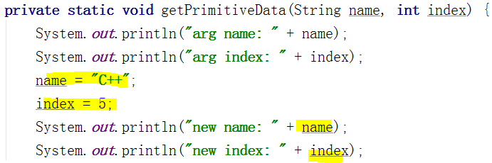
Primitive arguments, such as an int or a double, are passed into methods by value.
方法对，8+1数据类型为值传递
+++++++++++++++++++++++++++++++
8+1类型为值传递，因此
方法并没有改变原局部变量的值

Slide 33

Returning a Value from a Method
A method returns to the code that invoked it when it
completes all the statements in the method,
reaches a return statement, or
throws an exception (covered later)
在方法声明返回类型，在方法体使用return语句返回值
声明的返回类型与实际返回值类型必须匹配
任何声明为void的方法都不能有返回值，但可以基于具体逻辑，使用return语句退出方法

Slide 34
Overloading Methods
Java supports overloading methods. This means that methods within a class can have the same name if they have different parameter lists
方法重载，允许具有相同名称，但不同参数列表的，方法存在。解决了方法功能相同，但必须使用不同命名的缺陷
基于方法重载，可以设计出抽象的、灵活的代码

Slide 35
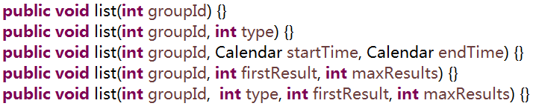
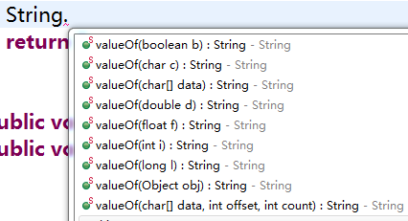
功能相同，但完成功能
需要的参数不同 的方法
基于方法重载与命名规约
使代码更具可读性
String类提供的
基本类型与String类型的转换方法

Slide 36
Member Variables
Member variables in a class—these are called fields.
public modifier—the field is accessible from all classes.
private modifier—the field is accessible only within its own class.
类中可以声明成员变量
Public修饰的成员变量，公共成员变量，变量可以被全局访问
Private修饰的成员变量，私有成员变量，变量仅能在类中被访问

Slide 37
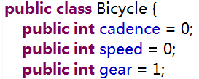
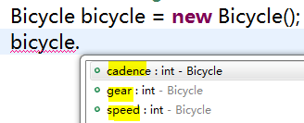

Bicycle类中
声明了3个int类型的
public公共成员变量
CC：不要使用公共成员变量。
++++++++++++++++++++++++++++++++++
成员变量
必须通过对象操作访问
+++++++++++++++++++++++++++++++++++

Slide 38
Encapsulation
A language mechanism for restricting direct access to some of the object's components.
A language construct that facilitates the bundling of data with the methods (or other functions) operating on that data.
封装(Encapsulation)，是面向对象的核心设计思想之一，其包含2个相似但不同的含义

Slide 39
对外，隐藏功能实现的具体细节，限制直接对某些操作的直接访问。例如，工具类通过暴露工具方法，封装隐藏工具内部实现的具体细节；Hibernate框架封装隐藏了JDBC操作数据库的实现细节(提供服务的类)
对外，隐藏对象中的数据信息，限制对数据信息的直接访问，外界仅能通过其对外暴露的访问数据的方法，改变对象的内部数据(封装数据的类)
即，封装的2层含义：封装实现细节，通过暴露方法/接口对外提供服务；封装数据信息，通过暴露访问操作方法，对外提供数据信息

Slide 40
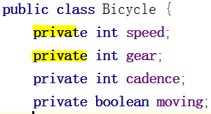
将现实中一类事物，设计为类；将能描述一类事物共有的属性，设计为成员变量；基于封装设计思想，将成员变量设计为私有成员变量；通过创建类的一个个实例对象，将数据封装到私有成员变量中，从而使程序中一个个的对象，能够代表/描述现实中的一个个具体的事物
即，面向对象设计层面的属性 == 面向对象实现层面的私有成员变量
私有成员变量(属性)
仅类的内部可以访问
当创建类的对象时
外界如何初始化属性值？
外界如何获取其封装的属性值？
外界如何改变其封装的属性值？

Slide 41

Providing Constructors for Your Classes
A class contains constructors that are invoked to create objects from the class blueprint. Constructor declarations look like method declarations, except that they use the name of the class and have no return type.
类的构造函数，像一个方法，但是没有返回类型(也没有void)，方法名称为类的名称完全相同
构造函数
无返回值
名称与类名完全相同
包括首字母大写

Slide 42

To create a new object, a constructor is called by the new operator:
可以通过new操作符，调用构造函数，创建一个类的对象

Slide 43
类可以声明多个构造函数，但不能具有相同的参数列表。即，类中不能存在方法签名相同的构造函数
可通过有参构造函数，创建对象并初始化对象属性
编译器自动为没有显式声明构造函数的类，创建一个无参构造函数(no-argument constructor)
但，当类显式声明了有参构造函数，编译器将不再自动创建无参构造函数
可以通过声明访问修饰符，控制外部调用其构造函数，从而限制对象的创建

Slide 44
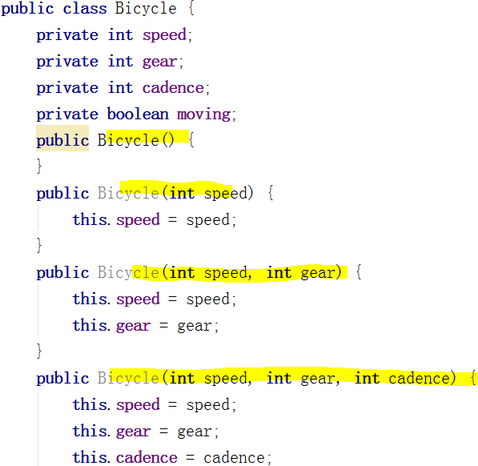
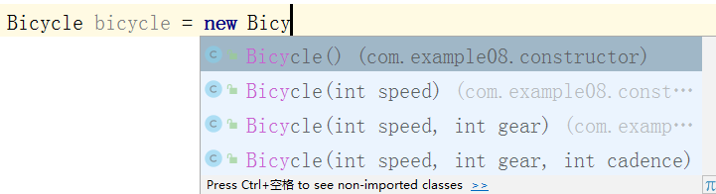
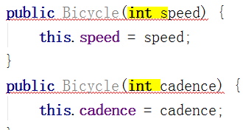
一个类可以声明
多个构造函数
基于不同构造函数
创建对象并
初始化属性值
+++++++++++++++++++++++++++++++++
预，初始化不同属性
但，参数个数及类型相同
即，参数列表相同
无法编译

Slide 45
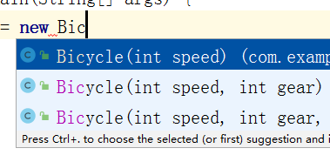
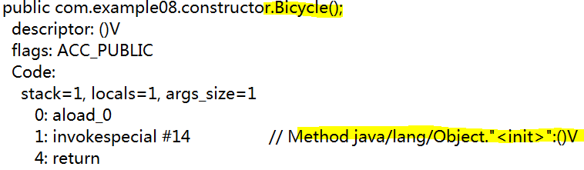
当显式声明有参构造函数
编译器不再自动创建无参构造函数
因此
必要时，必须显式声明无参构造函数
未显式声明任何构造函数
反编译
自动创建一个无参构造函数
调用父类(Object)构造函数

Slide 46




声明构造函数为
仅类的内部使用
则外界无法创建该类的对象
是基于类提供的构造函数创建对象，而不是基于类型创建对象
即，new，类的一个构造函数，而非new，一个类的名称，创建对象
这有什么意义？
在无需创建对象的工具类中声明
在builder模式下由内部创建类的对象
Files源码
Java7提供的文件操作工具类
防止误创建对象及继承重写方法

